Slide 1



INTER-JUVENTUS: COME GLI UTENTI TWITTER INTERAGISCONO TRA LORO E NELLA PIATTAFORMA DURANTE IL MATCH
Alessandro Fossati (819499), Luca Pretini (864014), Social Media Analytics

Slide 2






RACCOLTA DATI
FILTRO ORARIO 18:45 - 23:59
CIRCA 31K TWEET
RACCOLTA
IN BATCH
RICERCA PER HASHTAG
FILTRO LINGUA ITALIANA
FILTRO ATTRIBUTI TWEET
DATAFRAME PANDAS 160MB

Slide 3
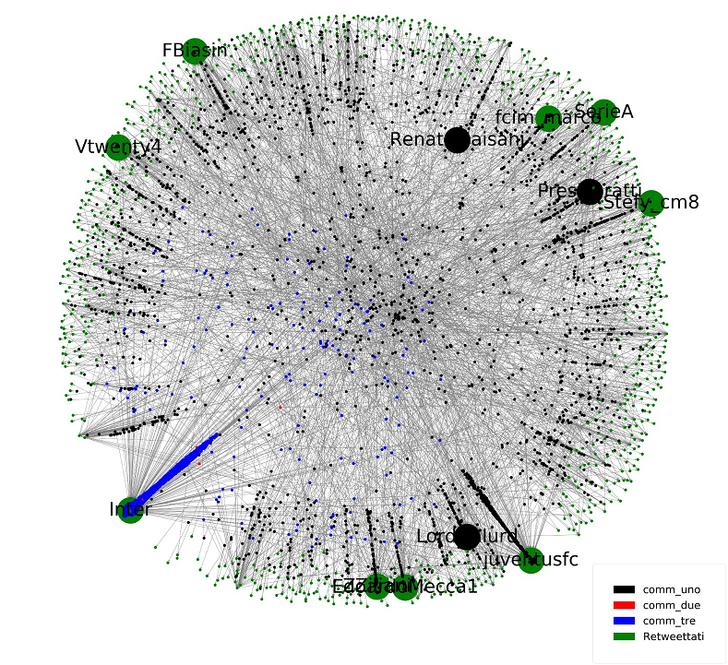
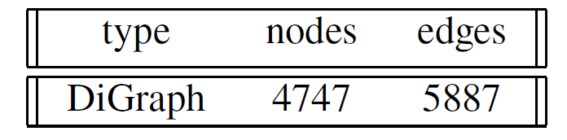
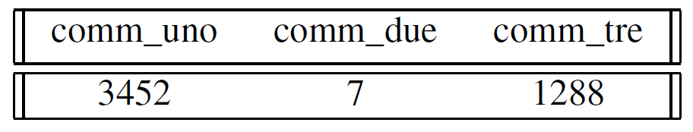
SNA : COMMUNITY DETECTION
Rete dei retweet
Grafo diretto pesato
Matrice di adiacenza del grafo
K-means k = 3

Slide 4
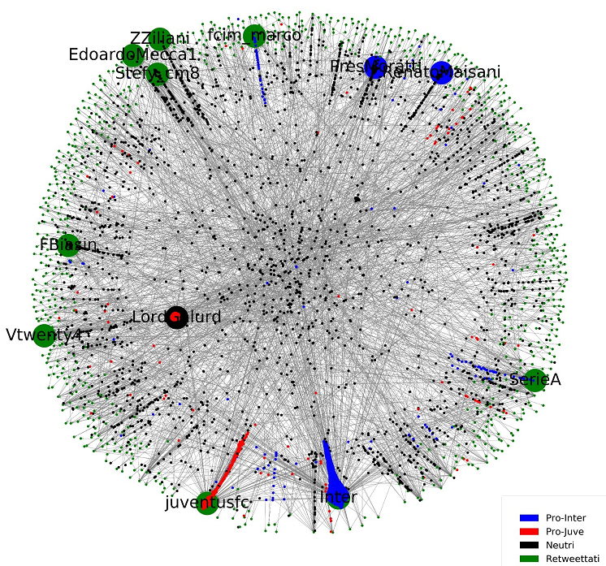
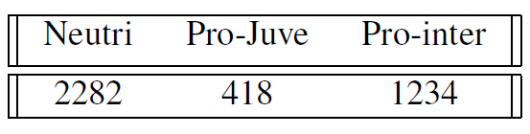
SNA : COMMUNITY DETECTION
Creazione attributo «tifo»
Migliore ripartizione

Slide 5
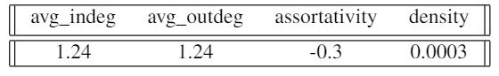
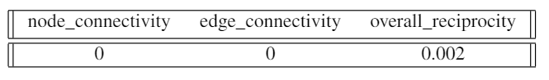
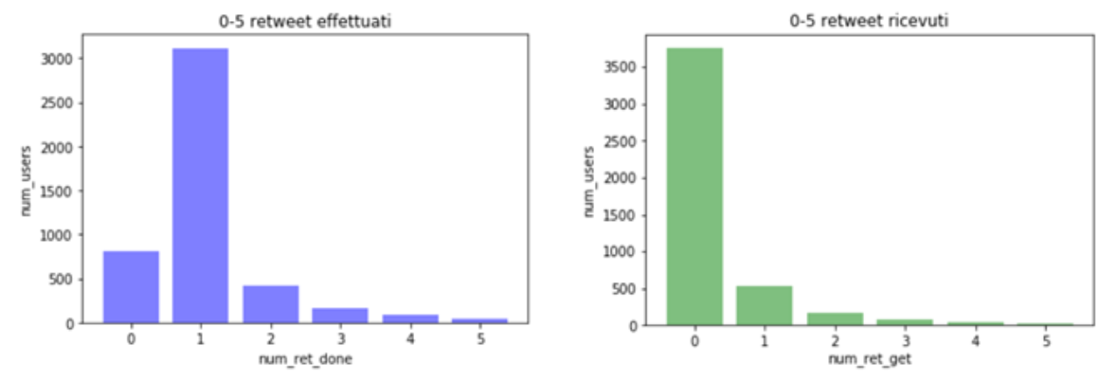
SNA : STATISTICHE

Slide 6
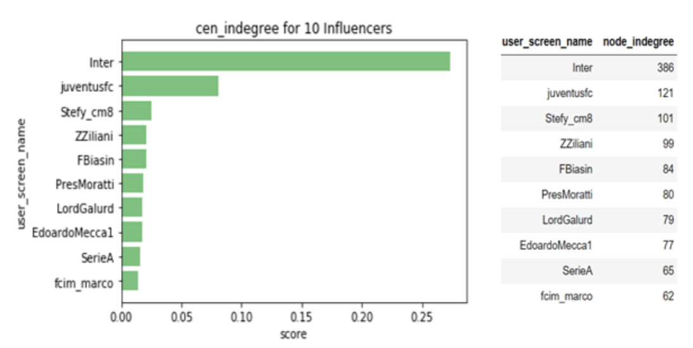
SNA : METRICHE

Slide 7

SENTIMENT ANALYSIS
Fasi:
Tokenizzazione e Lemmatizzazione - TreeTagger
Preprocessing
Sentiment score lexicon-based – libreria VADER lexicon Sentix
GESTIONE DEI RETWEET
Due approcci differenti:
Rimuovere i retweet:
non sono testo originale, potrebbero falsare l’analisi
Retweetare significa condividere il pensiero del tweet originale:
si propone un approccio che analizzi anche i retweet

Slide 8
TREE TAGGER
Supporto alla lingua italiana
Lemmatization tramite POS ( Part-of-speech)
PREPROCESSING
Rimozione stopwords
Rimozione punteggiatura tranne punti esclamativi
Non si altera maiuscolo/minuscolo
Non si alterano @username e #hashtag
Emoji isolate dal testo
pulizia testo dei retweet

Slide 9
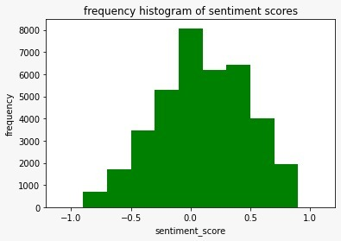



CALCOLO SENTIMENT SCORE
Libreria VADER effettua il calcolo della sentiment, considerando:
enfasi del maiuscolo
punti esclamativi
espressioni «web» (lol,pls)
calcola compound score, polarità normalizzata (-1,+1)
Intervallo di confidenza della normale al 90% per la media del compound
Lexicon integrato con Sentix, sentiment lexicon italiano

Slide 10
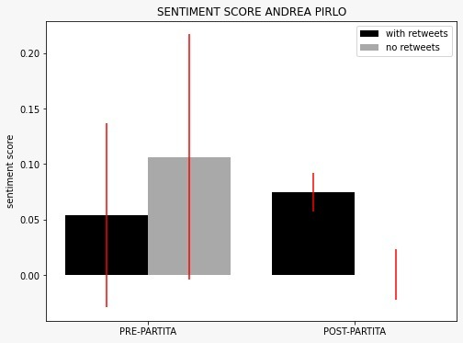
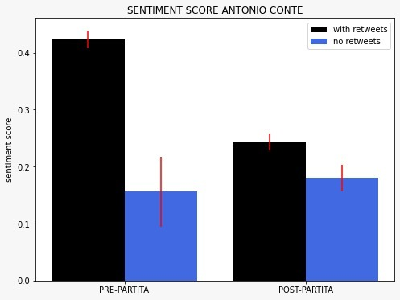


SENTIMENT ANALYSIS : ALLENATORI

Slide 11
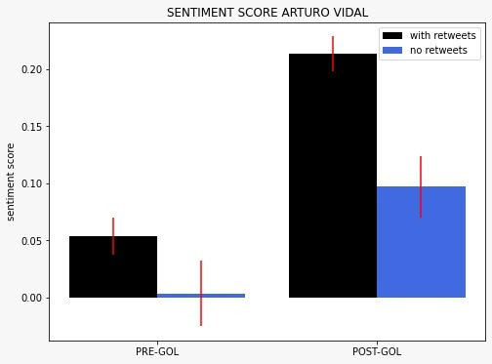
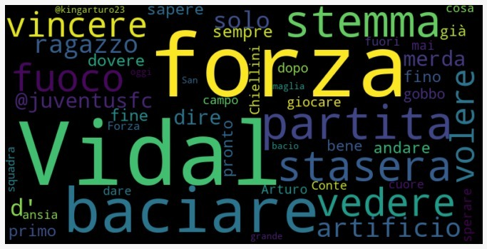


SENTIMENT ANALYSIS : ARTURO VIDAL

Slide 12
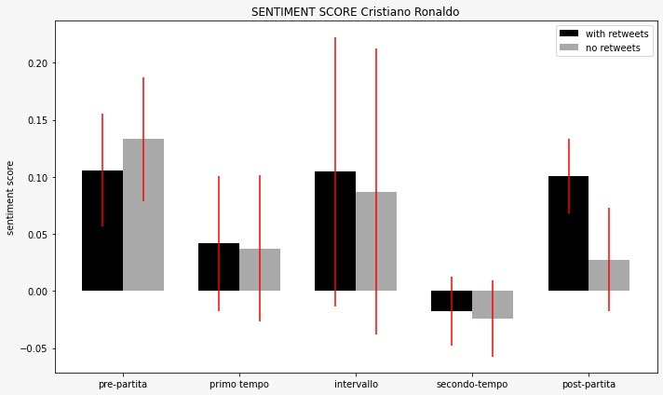

SENTIMENT ANALYSIS : CRISTIANO RONALDO

Slide 13
SITOGRAFIA
Daily trends twitter 17 gennaio, ore 23 https://getdaytrends.com/it/italy/2021-01-17/23/
K Mean Clustering algorithm https://www.learndatasci.com/tutorials/kmeans-clustering-algorithms-python-intro
Slide del corso https://elearning.unimib.it/course/view.php?id=31236
Twita, project page http://valeriobasile.github.io/twita/sentix.html
Twitter API search https://developer.twitter.com/en/docs/twitter-api/v1/tweets/search/api-reference/get-search-tweets
Vader, GitHub Repository https://github.com/cjhutto/vaderSentiment

